Slide 1
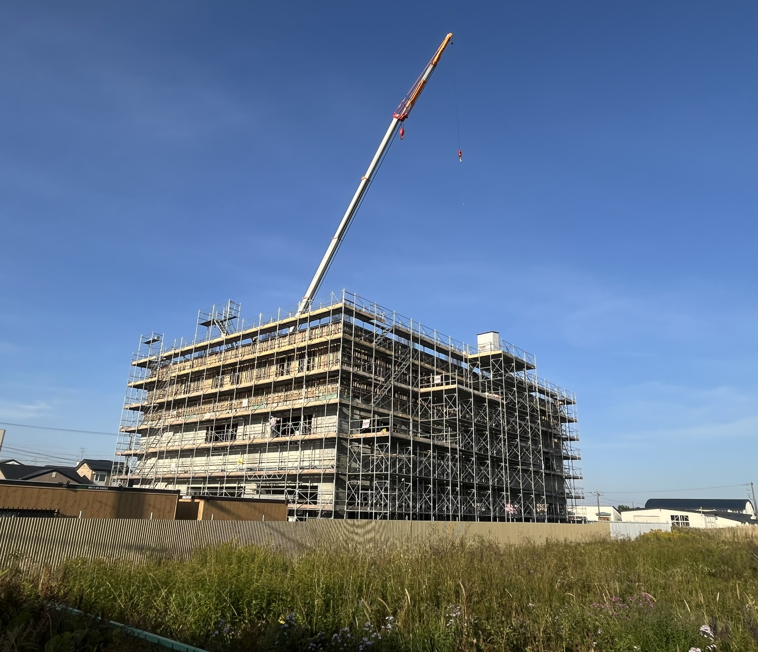




北海道大学広域複合災害研究センター
令和７年度 防災シンポジウム
巨大地震が引き起こす
広域複合災害の影響と減災
令和７年10月7日（火）
時間：13時30分～16時30分（13時開場）
会場：コーチャンフォー釧路文化ホール「小ホール」
（会場住所：北海道釧路市治水町12番10号）
巨大地震等が引き起こす大規模災害時の人的被害やその救急救命，経済被害に関する最新の知見や現状を発信します！
参加無料・事前参加申込が必要です
（定員に達し次第受付終了します）
※空席があれば当日参加も可能です
プログラム
【問い合わせ・参加申込】
北海道大学広域複合災害研究センター事務局
Email: cnhr_unei@agr.hokudai.ac.jp
CNHR HP: https://www.cnhr.info
・参加登録時に質問を受け付けます。
・参加希望の方は上記申込先にメール
いただくか，当センターHP（右記QR
コード）からお申込みください。
13時30分 開会挨拶 寳金 清博 北海道大学総長（ビデオメッセージ）
13時35分 趣旨説明 佐々木 貴信 北海道大学広域複合災害研究センター長
13時40分 基調講演１「釧路市における津波対策」
鶴間 秀典 釧路市長
14時00分 基調講演２「千島海溝沿いで発生する巨大地震による釧路市での津波災害」
谷岡 勇市郎 北海道大学名誉教授(広域複合災害研究センター学術研究員)
14時20分 一般講演（各15分）
「地震や津波による建物被害と人的被害」中嶋 唯貴 北海道大学大学院工学研究院准教授
「災害時の救急救命」方波見 謙一 北海道大学病院助教
「地震津波災害の経済的影響」川村 壮 北海道大学広域複合災害研究センター特任准教授
「北海道開発局の地震・津波対策」貴家 尚哉 北海道開発局事業振興部調整官
「警戒避難対策と避難所運営」三浦 次郎 北海道総務部危機対策局危機対策課海溝型地震対策室長
（休憩10分）
15時45分 パネルディスカッション「巨大地震が引き起こす広域複合災害減災を考える」
コーディネーター：岡田 成幸 北海道大学名誉教授(広域複合災害研究センター客員教授)
16時30分 閉会
参加申込はこちら→
主催：北海道大学広域複合災害研究センター，釧路市
後援：国土交通省 北海道開発局，北海道，北海道立総合研究機構

